Slide 1
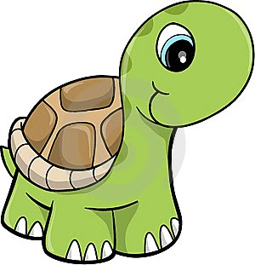
COLEGIO DISTRITAL LA SALLE
LAS TORTUGAS

Slide 2
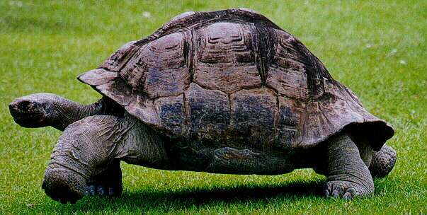
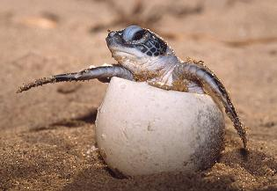
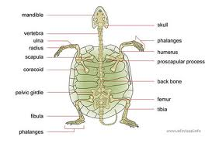
La tortuga es un reptil , es vertebrada, ovípara (se reproducen por huevos)
Tienen esqueleto

Slide 3
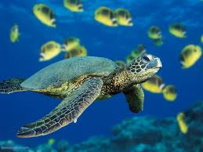
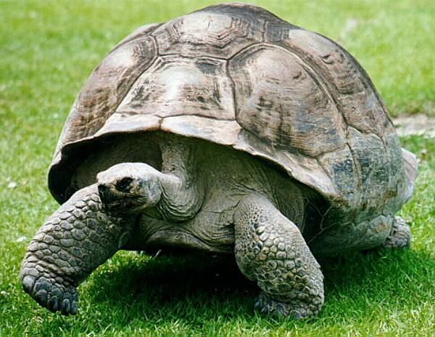
Regulan su temperatura de acuerdo a la temperatura ambiental.
Es una especie que ha sobrevivido por más de 200 millones de años

Slide 4
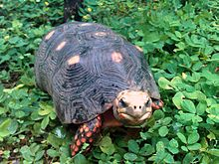
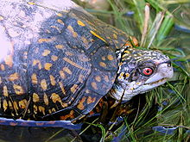
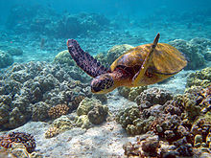
Hay tortugas de hábitat terrestre, marino y de agua dulce. También existen gran cantidad de especies con hábitats semi-acuáticos: pasan una parte del tiempo en tierra firme y otra parte en agua dulce. Las de hábitat terrestre presentan dedos libres, mientras que las de los hábitats acuáticos tienen las extremidades transformadas en aletas o bien los dedos unidos por una membrana.

Slide 5
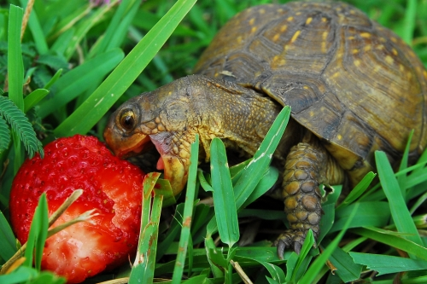
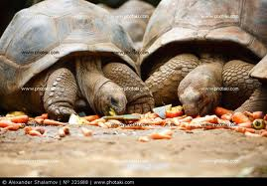
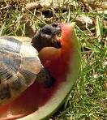
¿QUÉ COMEN LAS TORTUGAS?
Las tortugas de tierra toda clase de vegetales y frutas blandas como son la papaya, el banano; hojas de bledo, acelga, espinaca, repollo, tomate, zanahoria.

Slide 6
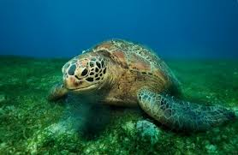
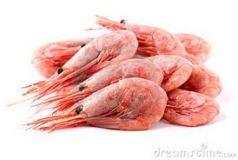
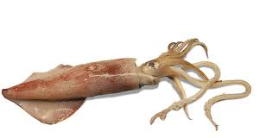
Las tortugas de agua comen toda clase de mariscos, les fascinan los calamares y los camarones

Slide 7
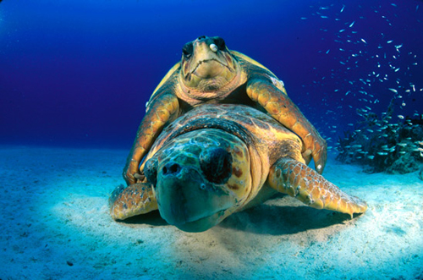
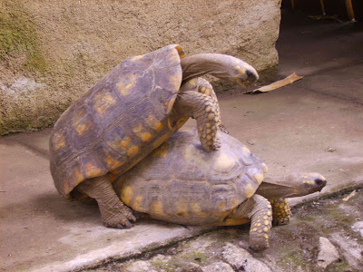
reproducción es ovípara y la incubación se realiza en nidos que ellas mismas excavan en la tierra, en donde el calor necesario es aportado por irradiación solar.

Slide 8
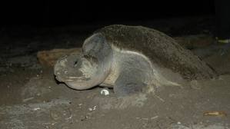
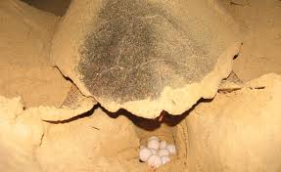
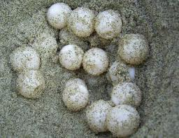
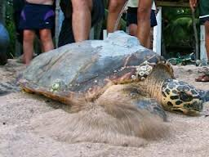

Slide 9
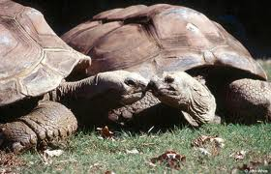
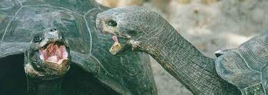
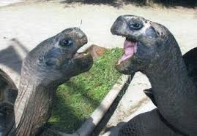
Mueven la cabeza para comunicarse y emiten un sonido

Slide 10
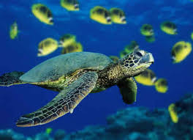
El metabolismo de las tortugas es muy lento y, las especies acuáticas, pueden permanecer sin respirar durante mucho tiempo

Slide 11
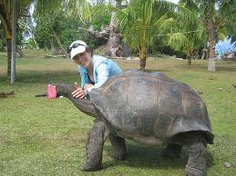
caracterizados por tener un tronco ancho y corto, y un caparazón o envoltura que protege los órganos internos de su cuerpo. De su caparazón salen, por delante, la cabeza y las patas anteriores, y por detrás, las patas posteriores y la cola.

Slide 12
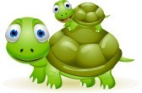
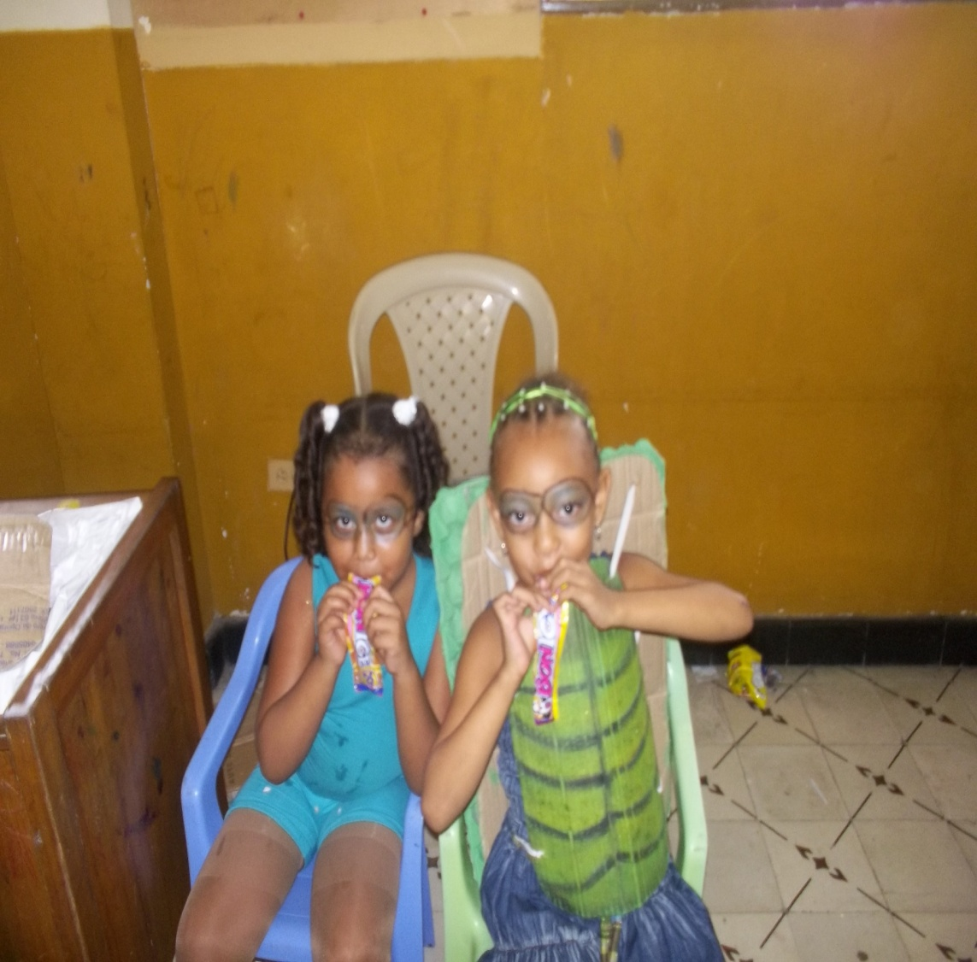
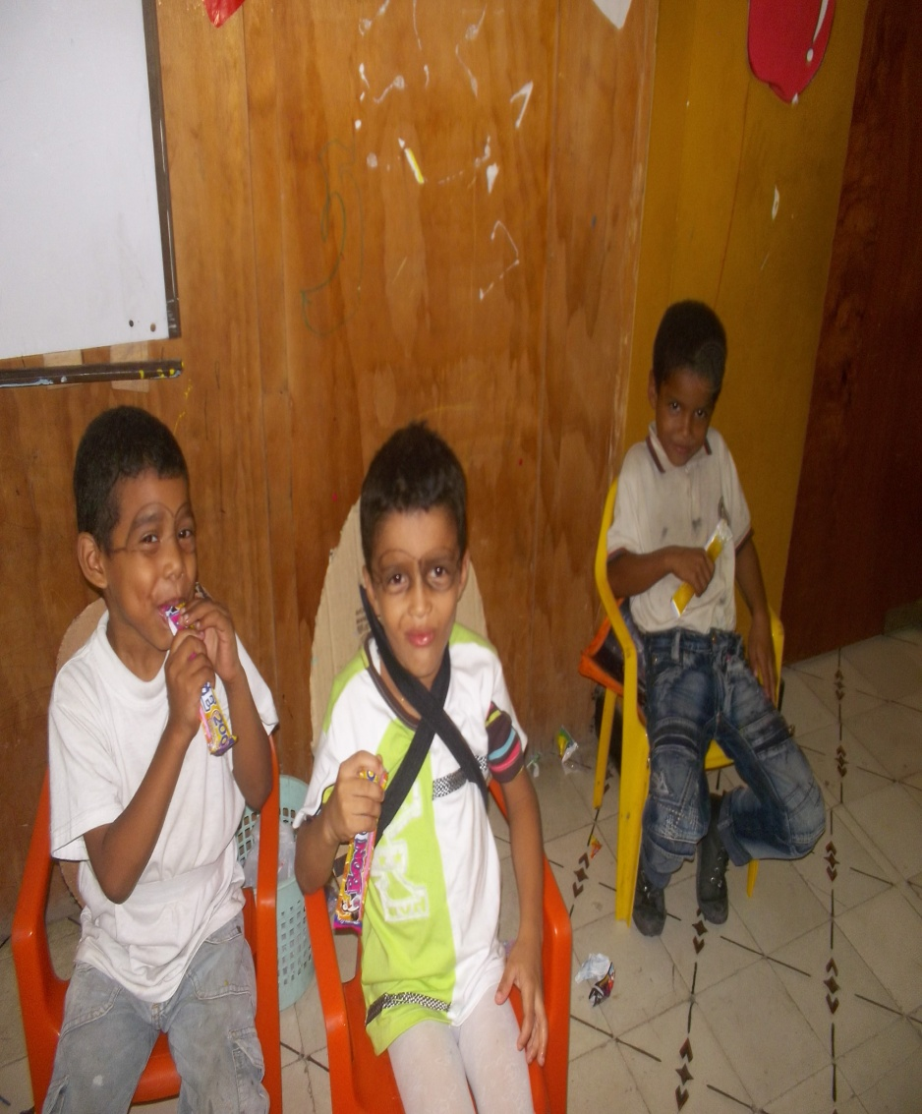
Proyecto las tortugas

Slide 13
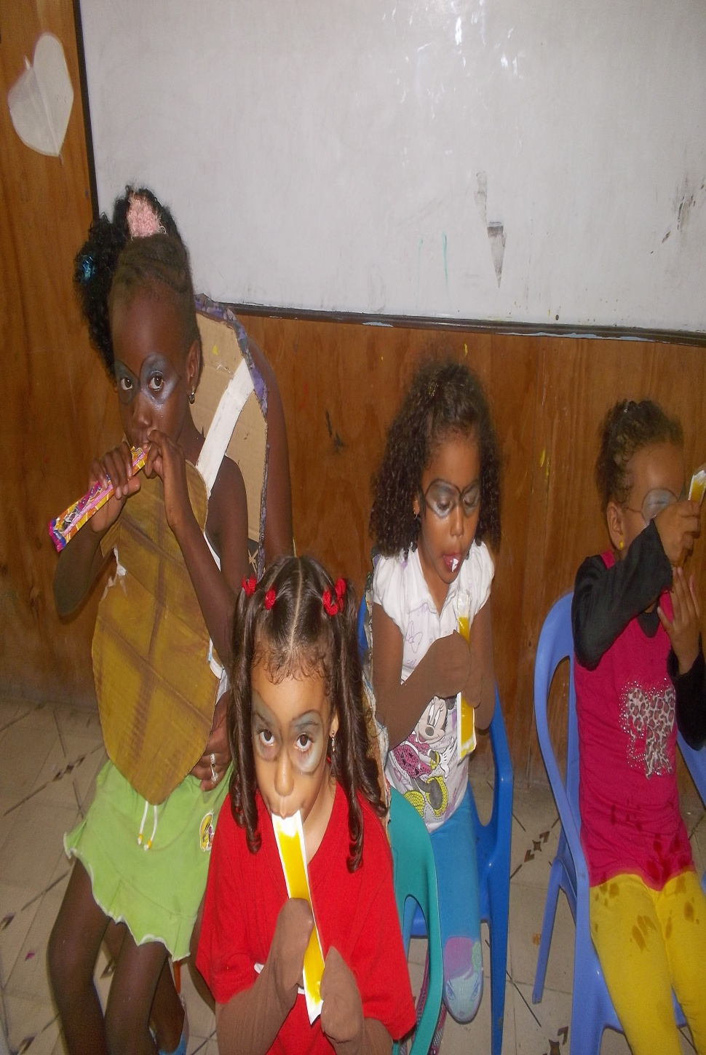
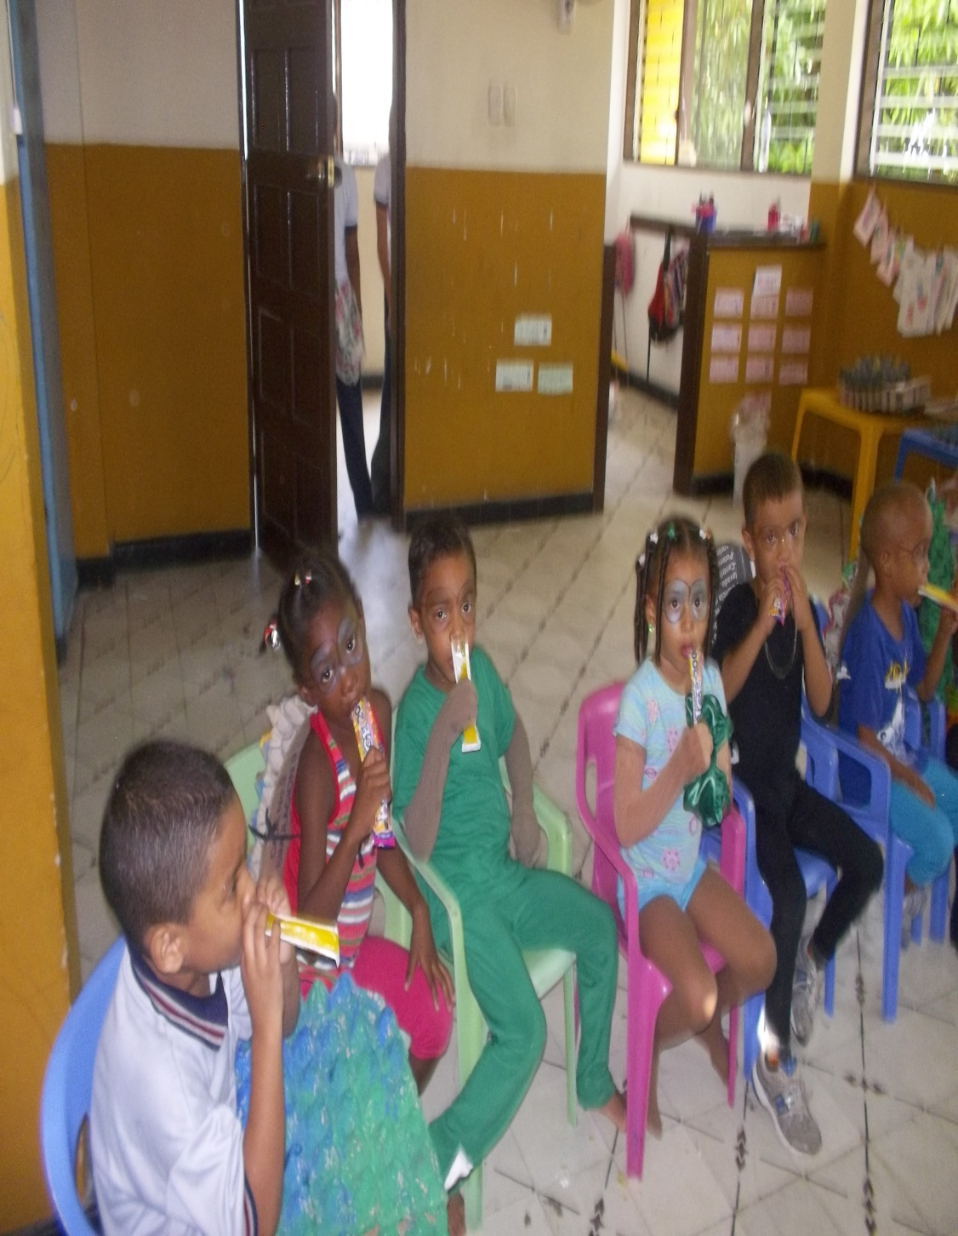

Slide 14
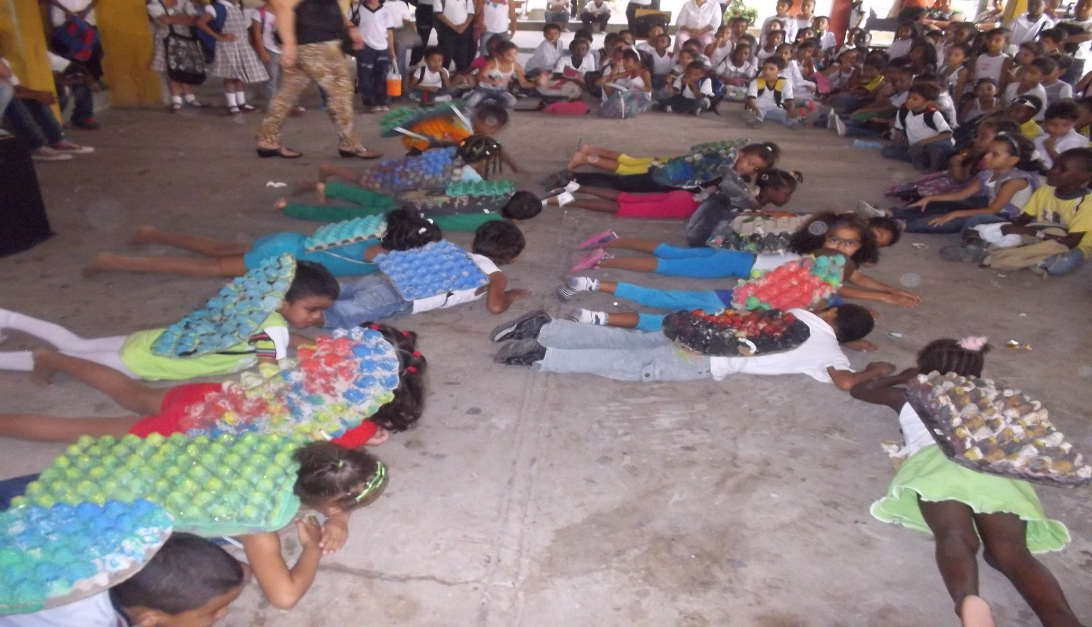
Baile de las tortugas

Slide 15
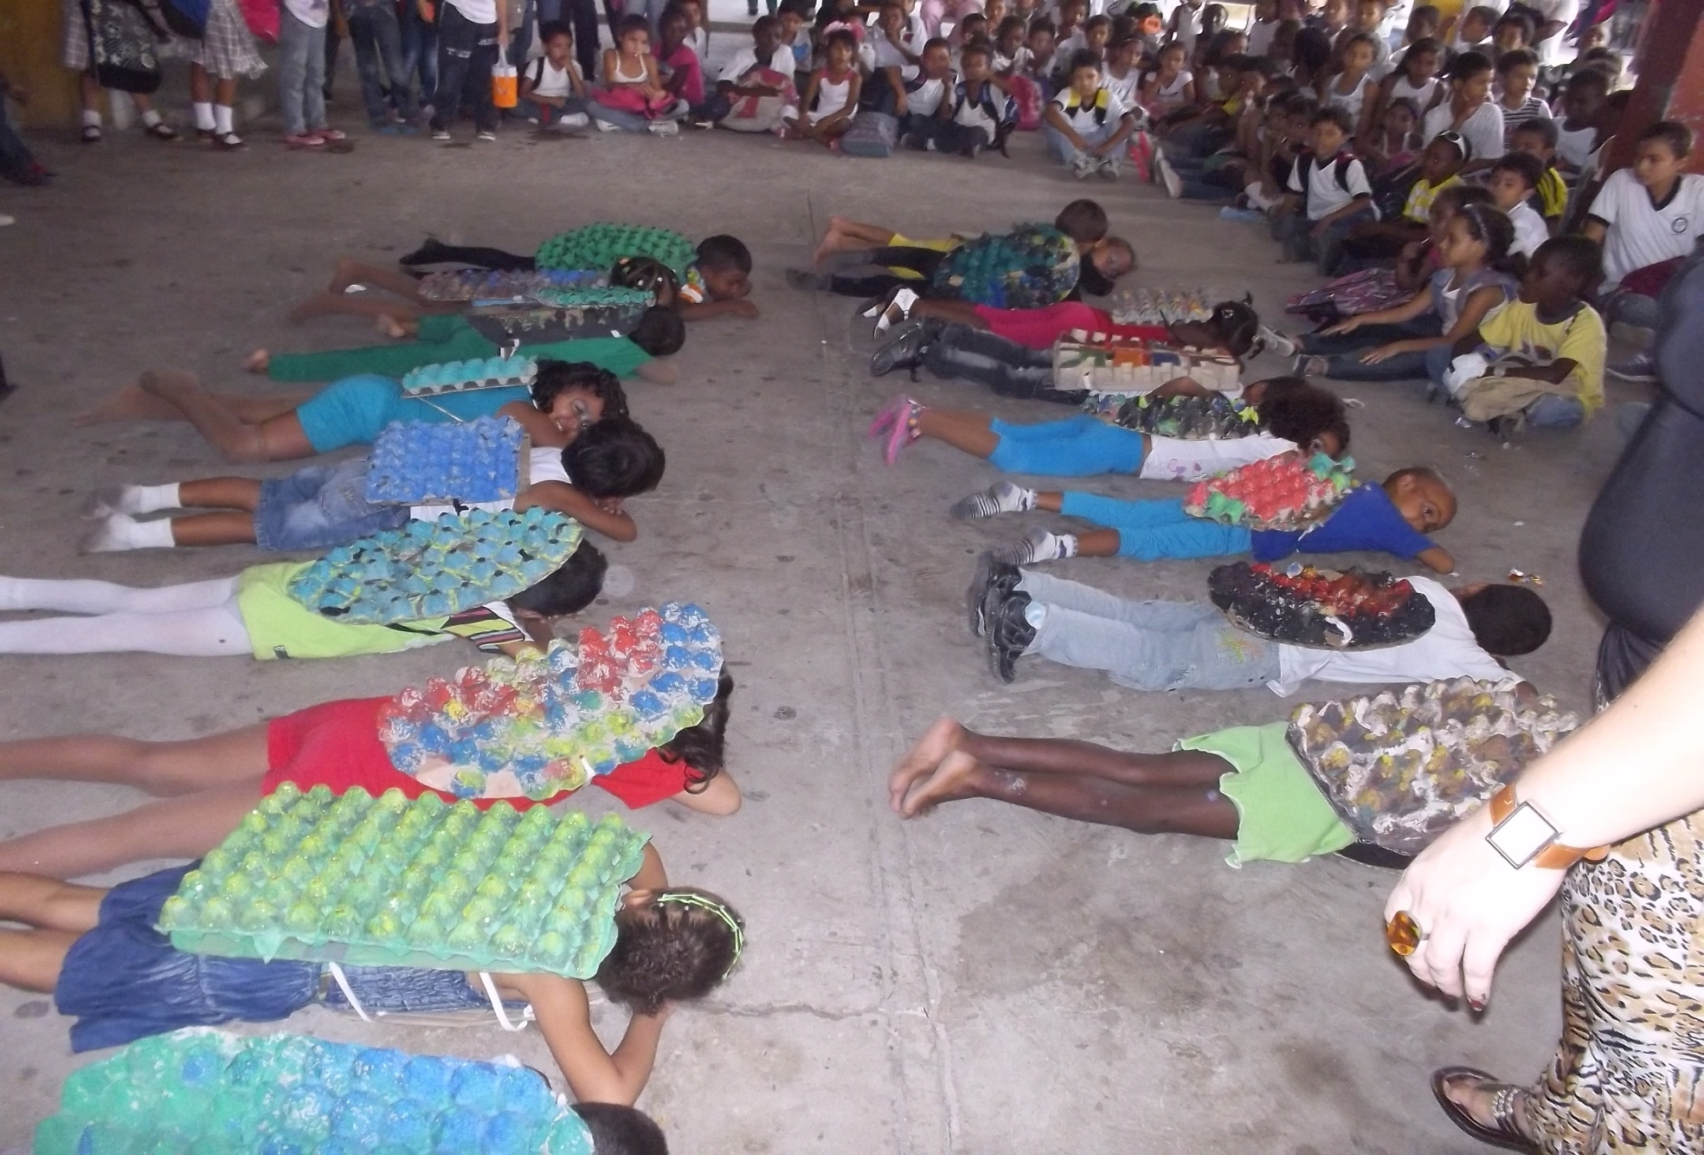

Slide 16
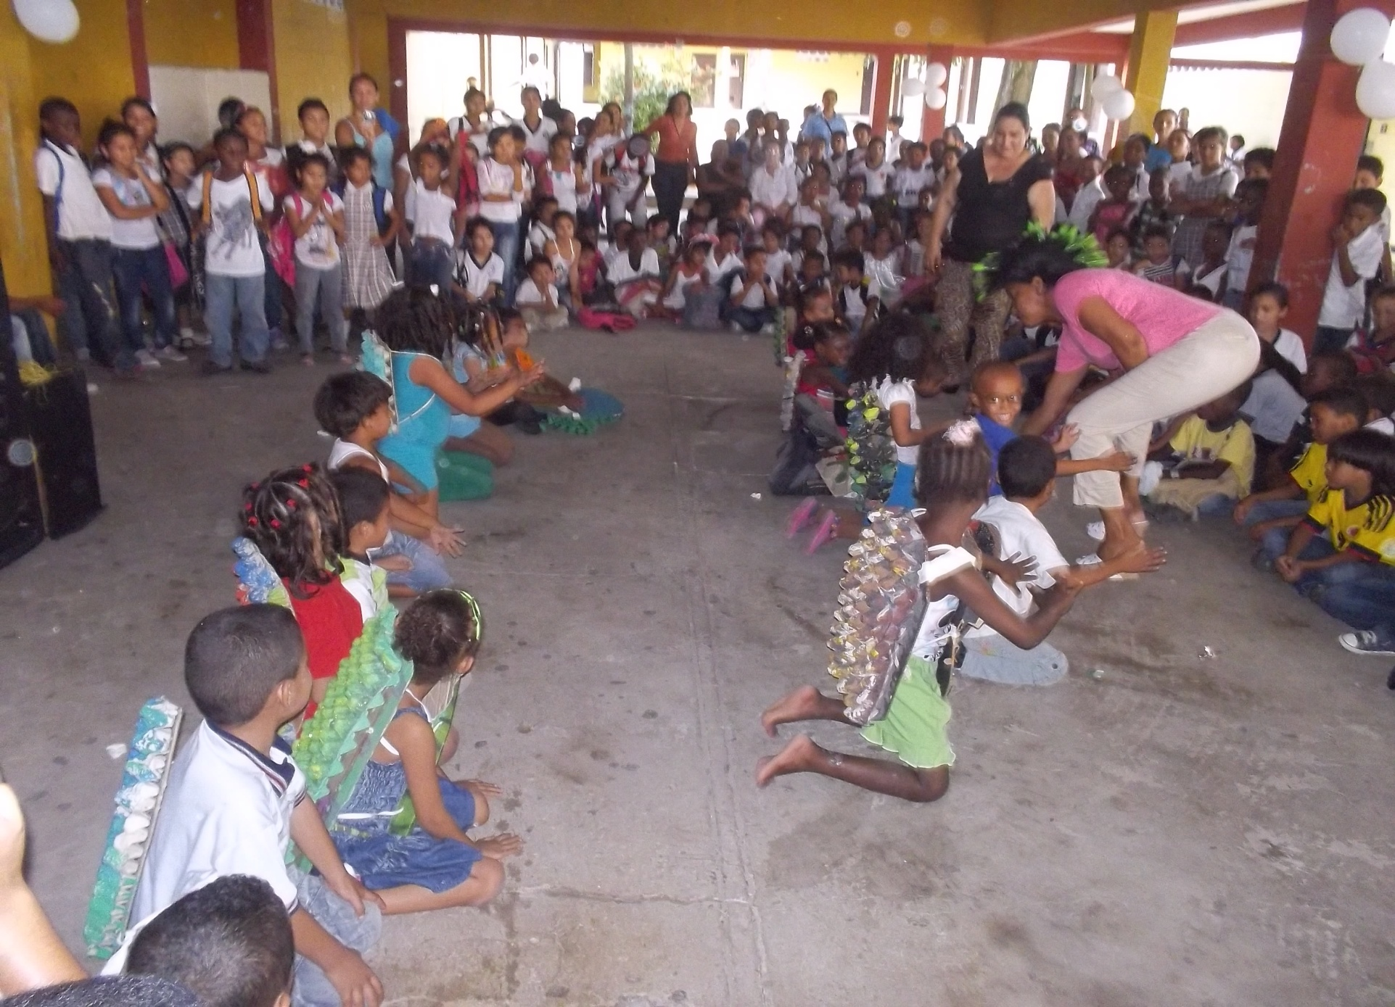

Slide 17
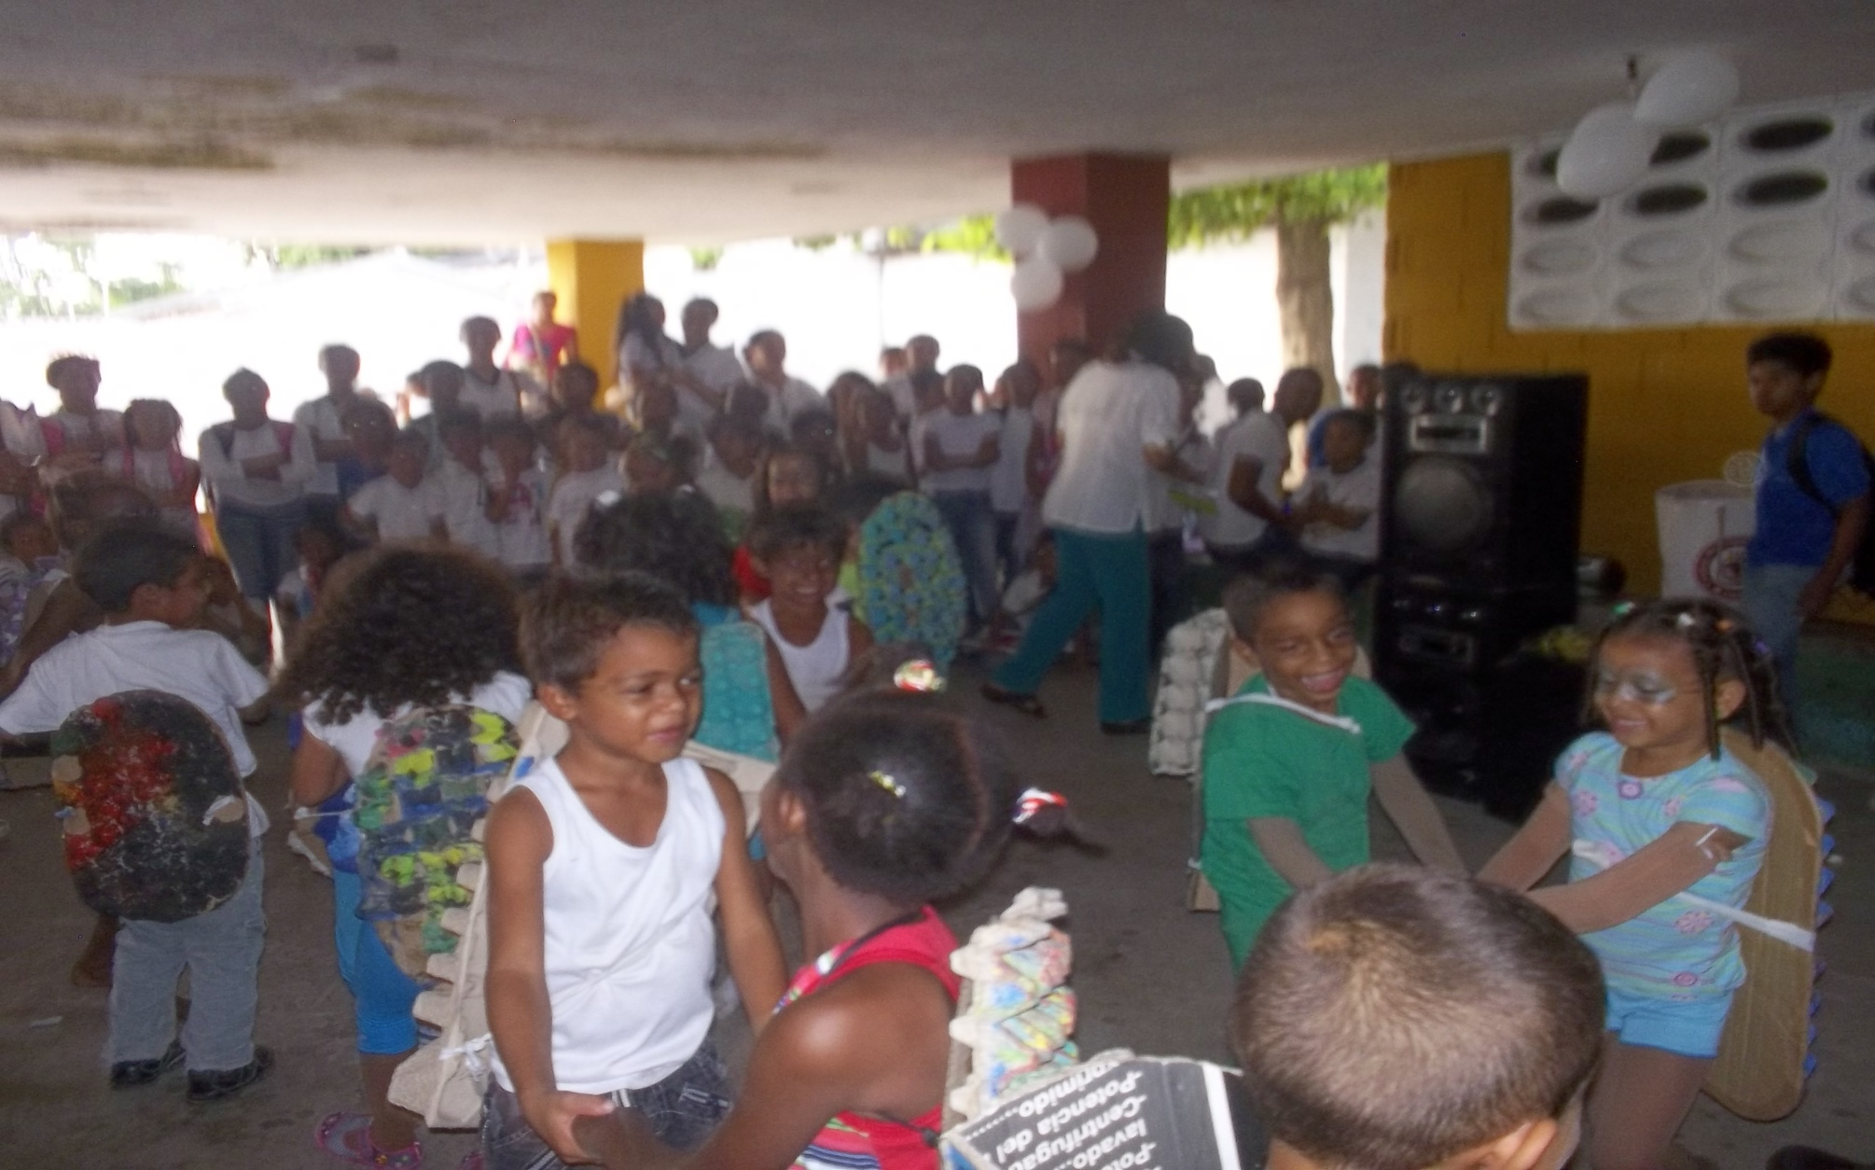

Slide 18
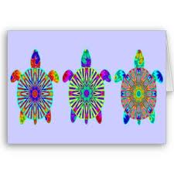
Desarrollo de MANDALAS Figuras para colorear de relajación

Slide 19
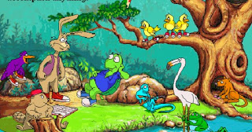
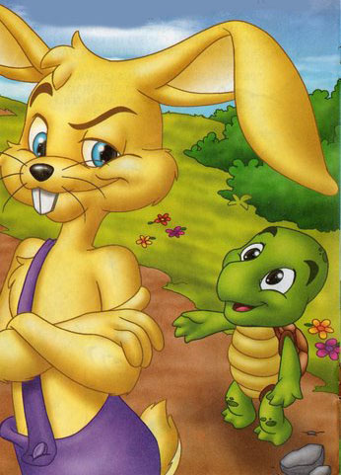
LA LIEBRE Y LA TORTUGA cuento contado por imágenes

Slide 20
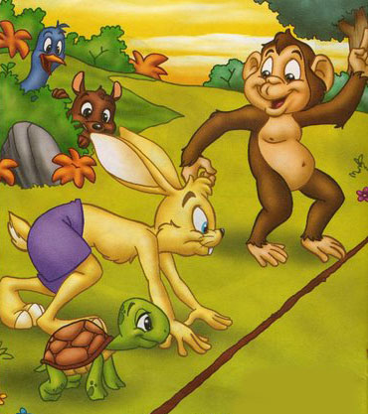
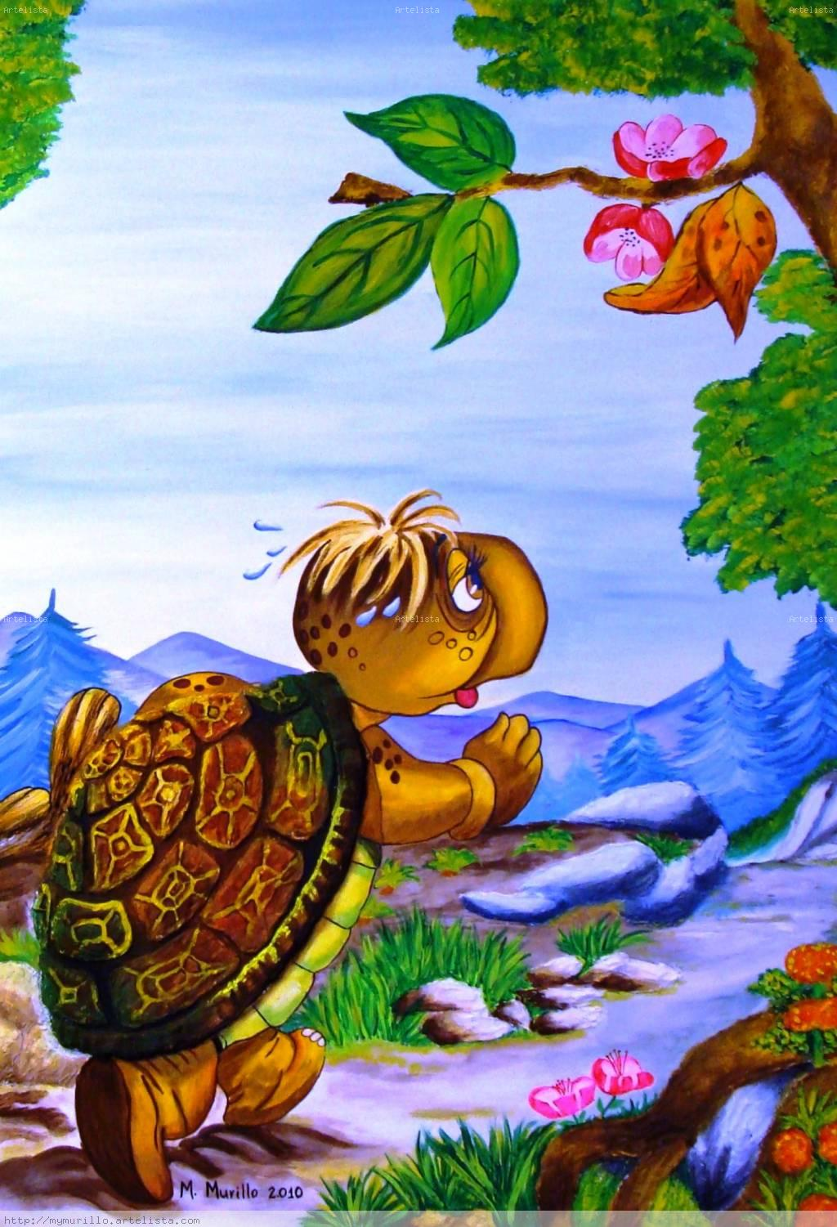

Slide 21
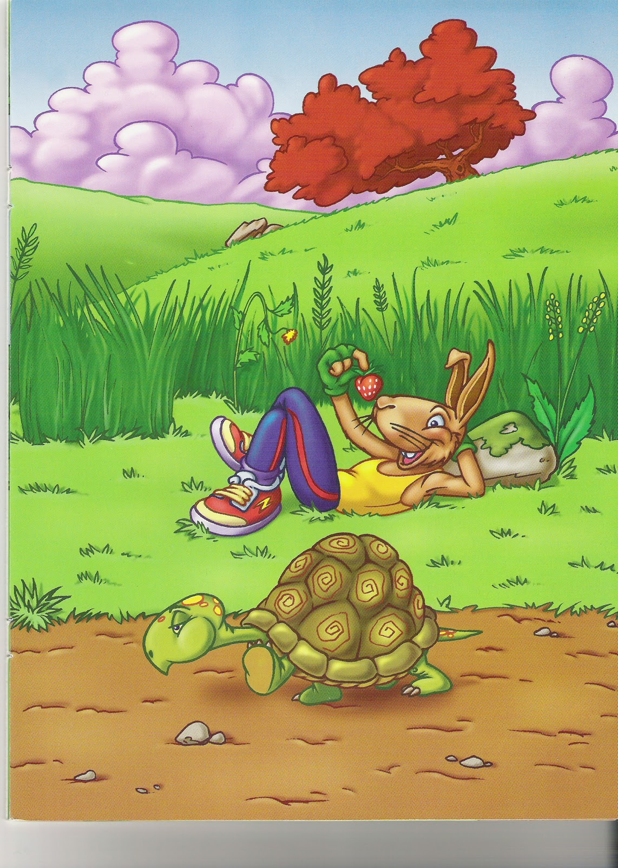
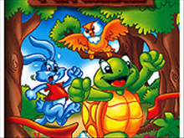

Slide 22
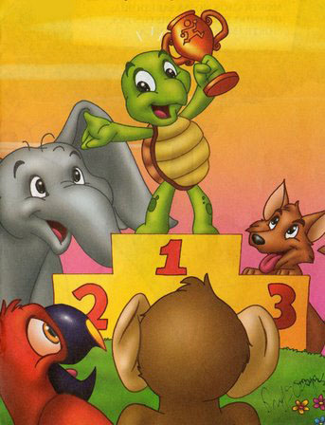

Slide 23
